Slide 1
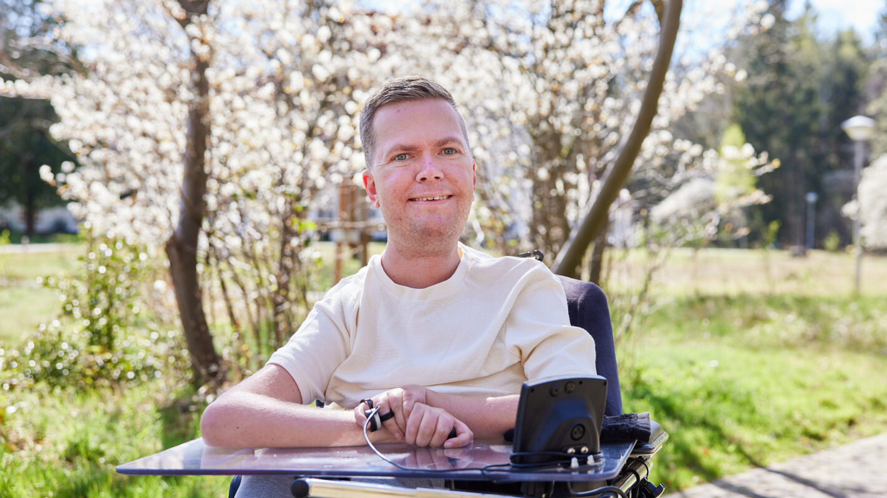
Het moment dat hoop
ingewikkeld wordt…
Stefan Bos · ClinOpsDag 2026 · NVFG
Ik heb SMA. Ik ben niet SMA.

Slide 2
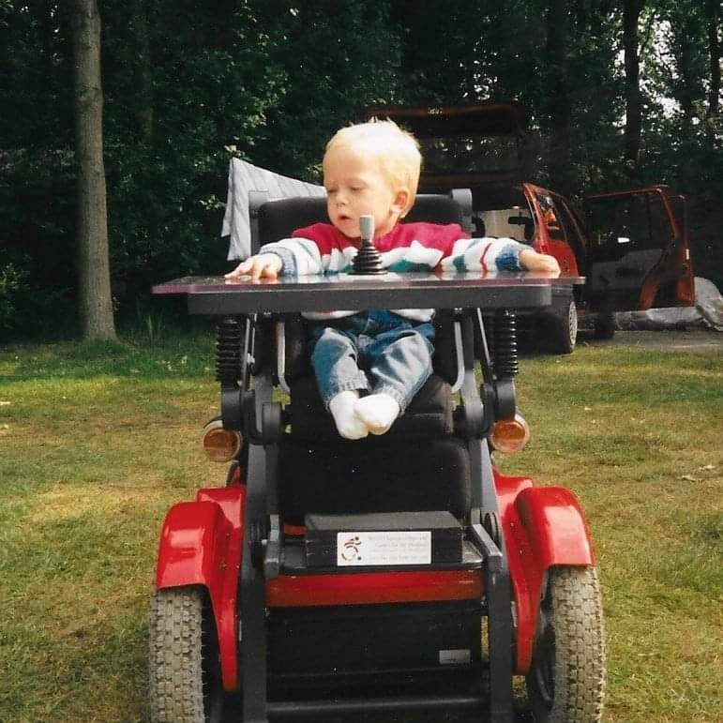
"Ze zeiden: je maakt de
behandelingen niet mee.
Dat was te ver
in de toekomst."
2 / 19

Slide 3
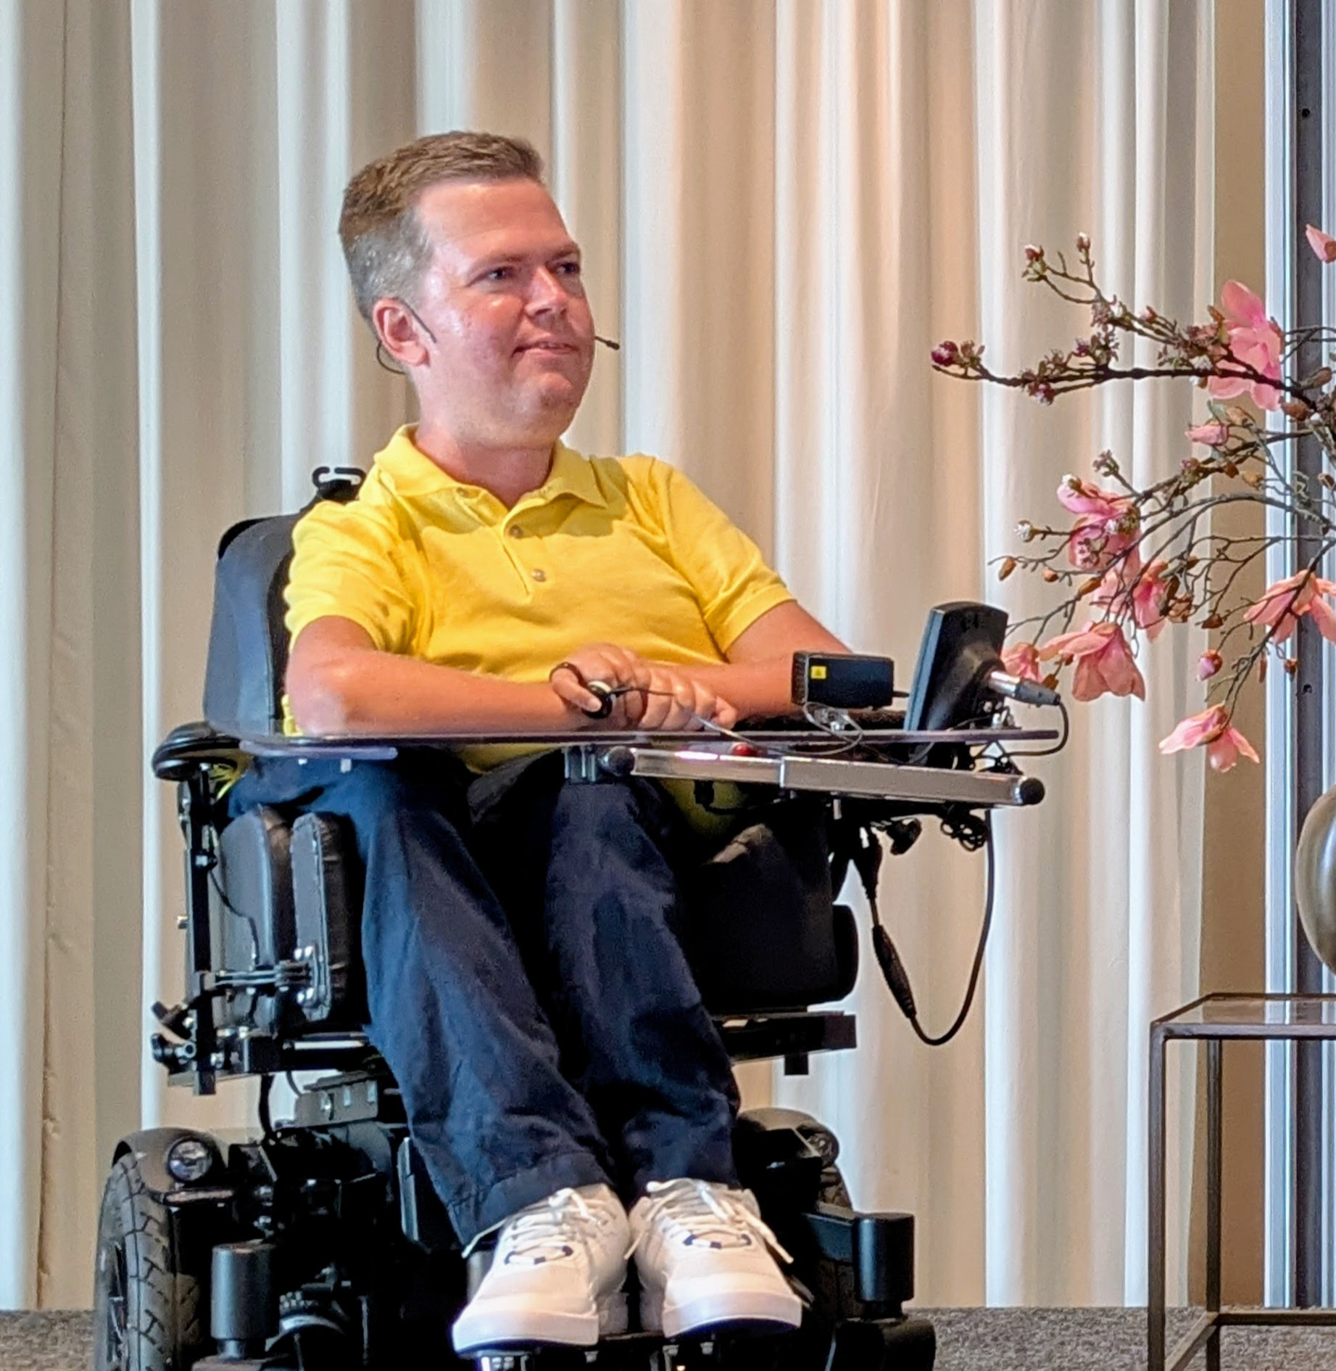
Over mij
Stefan Bos
SMA type 2 · Rolstoel sinds mijn 2e · 37 jaar
Spinraza sinds juni 2021
Professioneel
EUPATI Fellow · Bestuurslid SMA Europe
Patiëntvertegenwoordiger Spierziekten NL
Consultant medicijnontwikkeling · Keynote speaker Lid werkgroep Toegankelijkheid Schiphol · Webdesigner
3 / 19

Slide 4
Wat is SMA?
Spinale Musculaire Atrofie
Genetisch
Fout in het SMN1-gen. Je maakt te weinig eiwit aan dat spieren nodig hebben om te overleven.
Progressief
Spieren worden langzaam zwakker. Wat je verliest, komt niet terug.
Ademhaling
Ademhalingsspieren verzwakken. Longontsteking is de grootste bedreiging.
Geen genezing
Behandelingen kunnen progressie remmen. Maar de ziekte stoppen of terugdraaien kan niet.
4 / 19

Slide 5
Drie behandelingen voor SMA
Spinraza
Risdiplam
Zolgensma
Ruggenprik · 3x per jaar
Drankje of pil · dagelijks
Eenmalige gentherapie · alleen voor baby's
Stimuleert aanmaak van het ontbrekende eiwit via het ruggenmergvocht. Eerste SMA-behandeling ter wereld.
Vergelijkbare werking als Spinraza, maar oraal. Wereldwijd beschikbaar voor volwassenen.
Vervangt het defecte gen. Sommige behandelde baby's bereiken normale mijlpalen.
5 / 19

Slide 6
De weg naar behandeling
Dec 2016
Mei 2017
Aug 2018
Jan 2020
Jun 2021
FDA
goedkeuring
EMA
goedkeuring
NL basispakket
(kinderen < 9,5 jr)
VT-traject
gestart (9,5+)
Stefan:
eerste behandeling
4,5 jaar na goedkeuring
in de VS
6 / 19

Slide 7
"Je komt niet
in aanmerking."
Leeftijdsgrens in het studieprotocol.
Geen verdere uitleg.
Geen alternatief.
Geen tijdlijn.
7 / 19

Slide 8
Wachten kost spieren
Elke dag vertraging
= elke dag achteruitgang.
Voor het systeem
Een maand vertraging
= een maand later klaar.
Die achteruitgang komt nooit meer terug.
Voor de patiënt
Een maand vertraging
= een maand functieverlies.
Niet tijdelijk. Permanent.
8 / 19

Slide 9
2021
Ik krijg het medicijn.
9 / 19

Slide 10
Het keerpunt
Vóór juni 2021
Ná juni 2021
Progressie niet te remmen
Geen langetermijnplannen
Rekening houden met achteruitgang
Bijna jaarlijks ziekenhuis
Stabiliteit. Fysiek en mentaal.
Langetermijnplannen durven maken
Betere ademhaling, sterkere stem
Nog maar 2x ziekenhuis in 4 jaar
Mijn wereld werd groter.
10 / 19

Slide 11
Het medicijn werkt. Op papier niet.
Wat verbetert
Wat gemeten wordt
Betere ademhaling
Krachtigere stem
Minder verslikken
Minder longontstekingen
Stabiliteit in progressie
Muntje oppakken
Knop indrukken
Benen optillen
Score: 0 punten.
Kon ik niet vóór de behandeling,
kan ik niet ná de behandeling.
€ 90.000 per injectie · 3x per jaar · 0 punten op de test
11 / 19

Slide 12
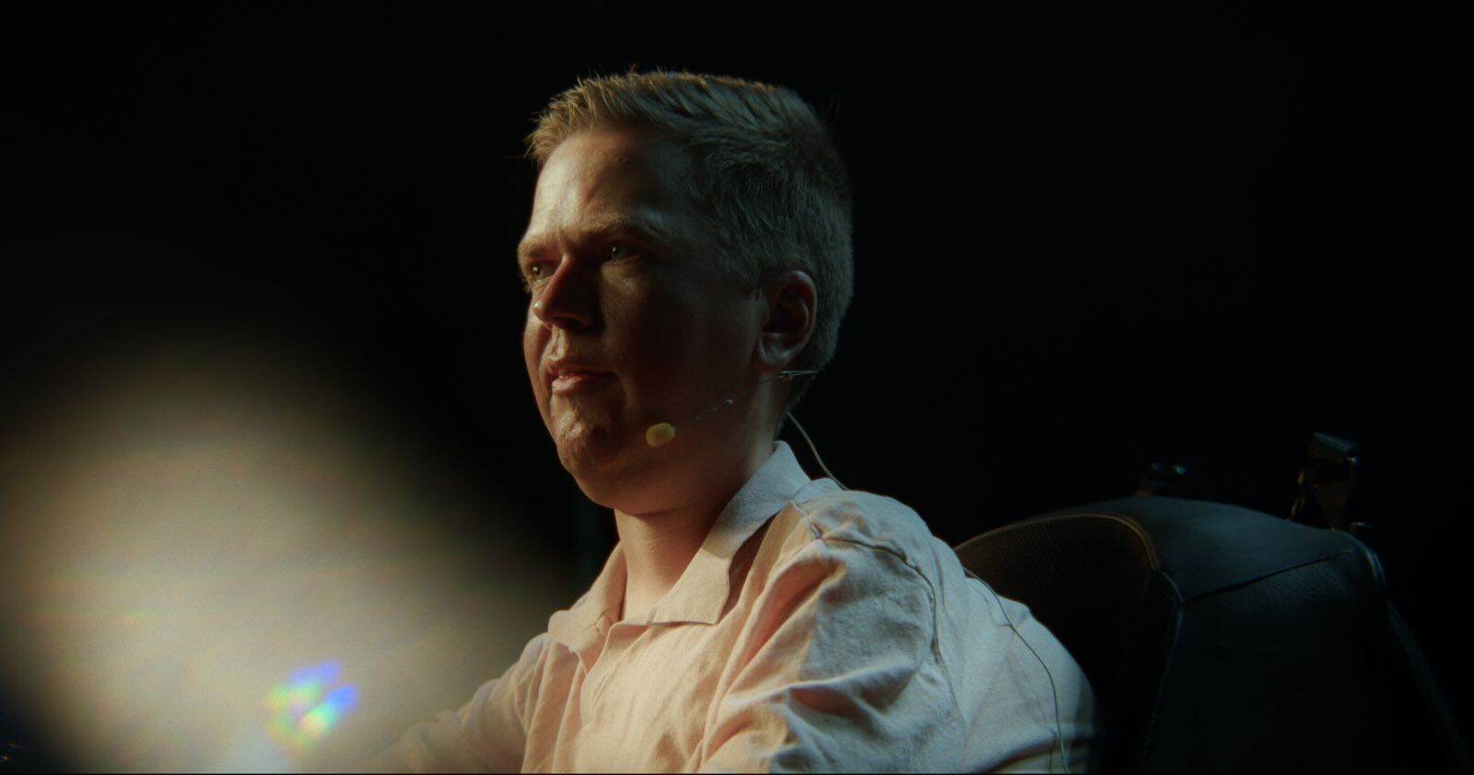
Ik weet niet
of ik dit medicijn
volgend jaar nog krijg.
Maar ik ben hier wel.
Dit is niet alleen mijn onzekerheid. Dit is die van iedereen met SMA die thuiszit en afwacht.
12 / 19

Slide 13
De vergeten groep
~25
Kunnen fysiek geen ruggenprik krijgen
Ouder dan 25: Risdiplam niet vergoed
mensen
die elke ochtend wakker worden wetende dat het medicijn bestaat, maar niet voor hen.
Al meer dan 5 jaar geen behandeling
Elke dag: onomkeerbare achteruitgang
13 / 19

Slide 14
De catch-22
Ruggenprik
niet mogelijk
Risdiplam
niet vergoed
Oplossing:
VT traject
Maar
hoe?
Spinraza niet beschikbaar
Leeftijdsgrens: 25 jaar
Effectiviteit aantonen boven 25 jaar
Meet je effect bij iemand die nauwelijks spierkracht heeft?
SMA op je 24e is biologisch identiek aan SMA op je 26e.
De ziekte verandert niet op je verjaardag.
14 / 19

Slide 15
Mijn wereld werd groter.
Hun wereld blijft krimpen.
Voor de partijen aan tafel duurt een vertraging van een maand even lang als altijd.
Voor deze mensen is elke maand een maand achteruitgang die ze nooit meer terugkrijgen.
Dat is het verschil.
15 / 19

Slide 16
Wat nu?
Als patiënten vroeg meedenken, worden trajecten niet trager maar beter. Voor alle stakeholders.
16 / 19

Slide 17
Wat je morgen anders kunt doen
Denk aan de patient
1
De volgende keer dat je een studie ontwerpt, stel jezelf de vraag: hebben we iemand gevraagd of dit klopt met de werkelijkheid? Dat kost je vijf minuten.
Betrek een patiëntvertegenwoordiger bij uitkomstmaten
2
Niet wat makkelijk te meten is. Wat voor patiënten betekenisvol is.
Communiceer over hoop met realisme
3
"Er is een behandeling" is niet hetzelfde als "er is een behandeling voor jou".
17 / 19

Slide 18
De toekomst ziet er fantastisch uit.
Baby's die vroeger zouden overlijden, lopen nu op normale leeftijd.
Drie behandelingen beschikbaar. Tien jaar geleden was het nul.
Vergeten groep krijgt hopelijk binnen maanden toegang tot Risdiplam.
Vroege patiëntparticipatie staat steeds hoger op de agenda.
En ik? Spreek op congressen, reis de wereld rond en heb een toekomst.
18 / 19

Slide 19
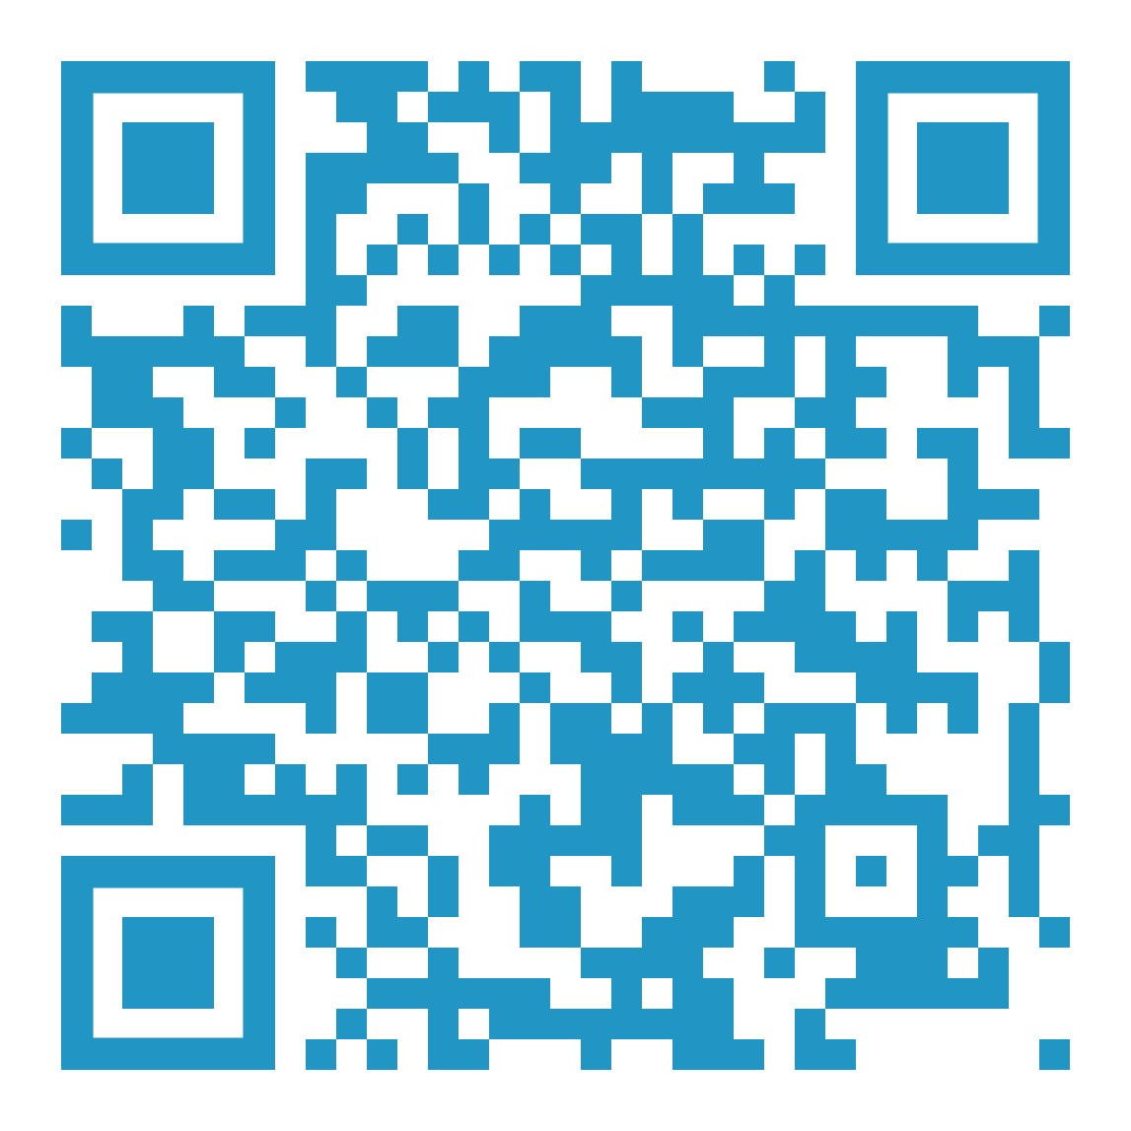
Ik heb SMA.
Ik ben niet SMA.
Stefan Bos
hello@stefanbos.eu · stefanbos.eu
Spierziekten Nederland · spierziekten.nl

